Slide 1

REKONSTRUKCE ŠIKMÝCH STŘECH
Vysoká škola technická a ekonomická v Českých Budějovicích
Autor bakalářské práce: Veronika Jurková
Vedoucí bakalářské práce: Ing. Jan Plachý, Ph.D.
Oponent bakalářské práce: Ing. Tomáš Vrbka
České Budějovice, červen 2017

Slide 2
Obsah
Motivace a důvody k výběru daného tématu
Cíl práce
Teoretická část
Aplikační část
Závěrečné shrnutí

Slide 3
Motivace a důvody k výběru daného tématu
Aktuálnost tématu
Nejčastěji prováděný typ rekonstrukce objektu
Prohloubení znalostí v dané problematice

Slide 4
Cíl práce
Cílem bakalářské práce je zpracovat základní přehled možných variant konstrukčního řešení rekonstrukcí šikmých střech. Popsat výhody a nevýhody jednotlivých konstrukčních řešení. Pro zvolený objekt zpracovat projektovou dokumentaci.

Slide 5
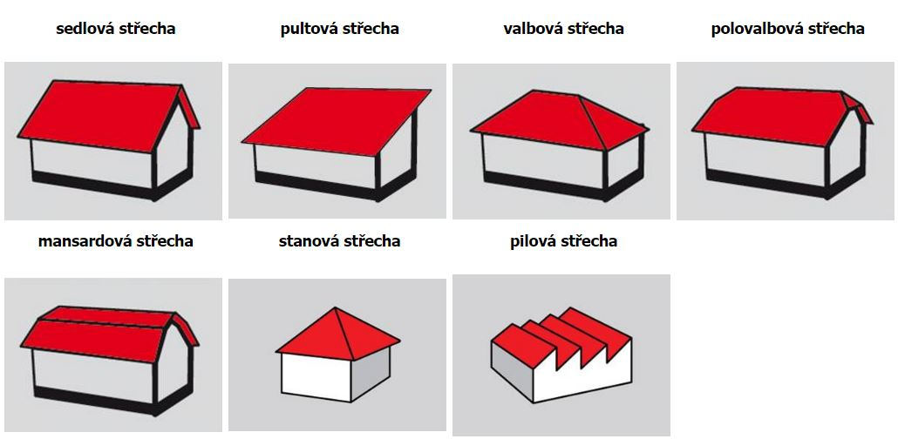
Teoretická část
Základní rozdělení střech:
Ploché střechy = sklon do 5°; Šikmé střechy = sklon 5° < 45°; Strmé střechy = sklon 45° < 90°
Zdroj: Coleman, Typy šikmých střech. Dostupné z: http://www.coleman.cz/typy-sikmych-strech/

Slide 6
Teoretická část
Stavebně technický průzkum:
Stanovení účelu hodnocení
Scénáře
Předběžné hodnocení
Podrobné hodnocení
Výsledky hodnocení

Slide 7
Teoretická část
Chyby a poruchy šikmých střech:
=technické chyby a zásahy vyšší moci (nemůžeme ovlivnit)
Technické chyby můžeme dělit na:
  Chyby v projektu
  Chyby stavebních materiálů
  Chyby při realizaci
  Chyby v užívání

Slide 8
Teoretická část
Nejčastější poruchy střešní nosné konstrukce:
Poruchy způsobené následkem nedostatečné dimenze prvků a přetížení krovu
Vlhkost dřeva způsobená zatékáním do konstrukce
Narušení a uvolnění spojů, hřebíků, svorníků, …
Změna vlastností dřeva důsledkem napadení dřevokaznými škůdci
Rozšiřování sesychajících trhlin (narušení nosného systému)
Neprofesionální zásady do konstrukce

Slide 9
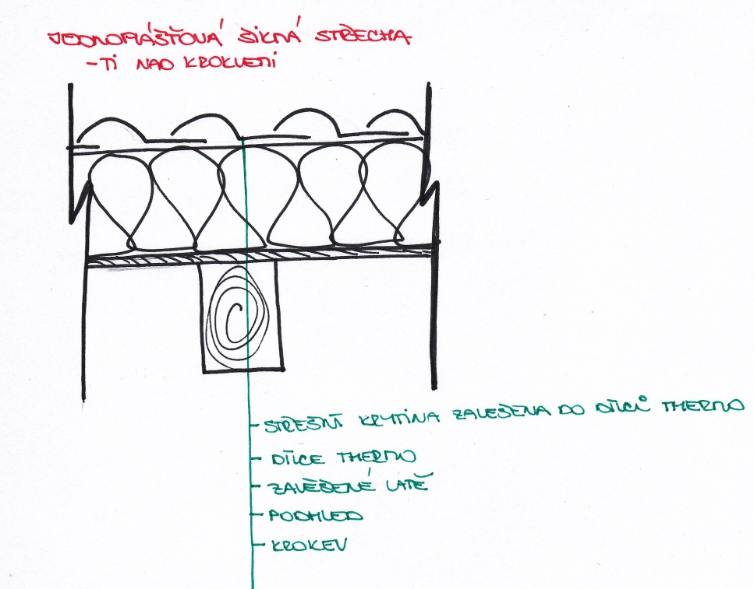
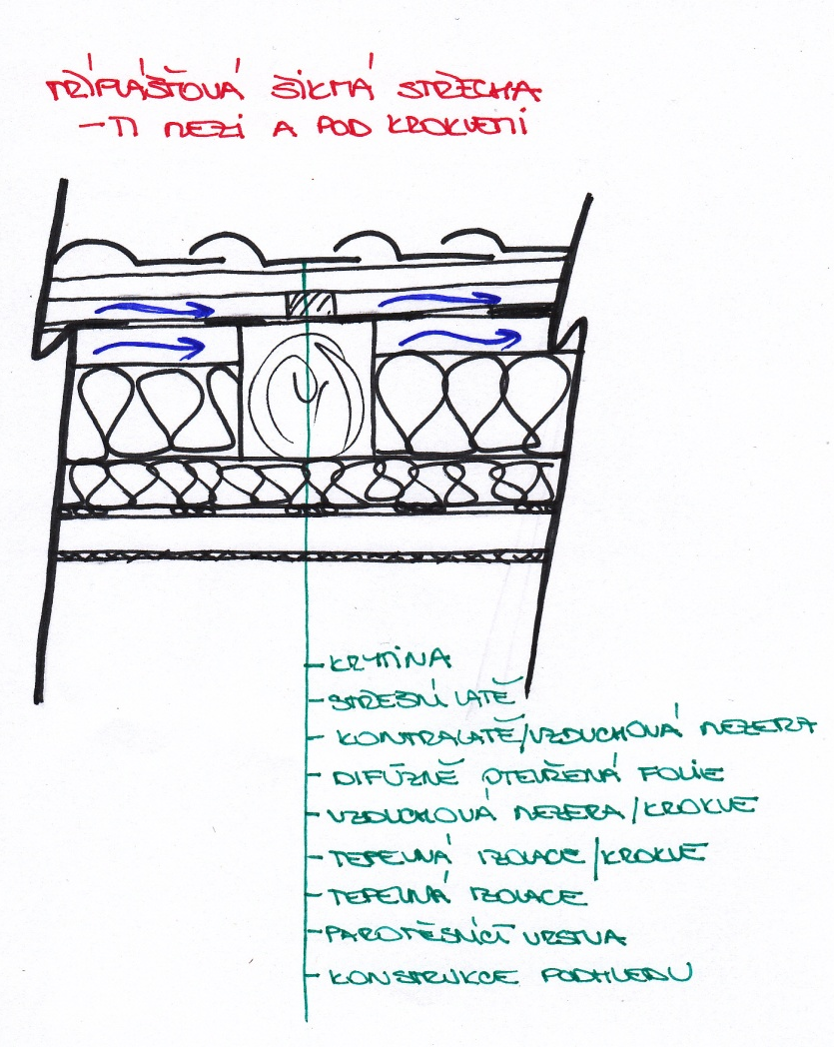
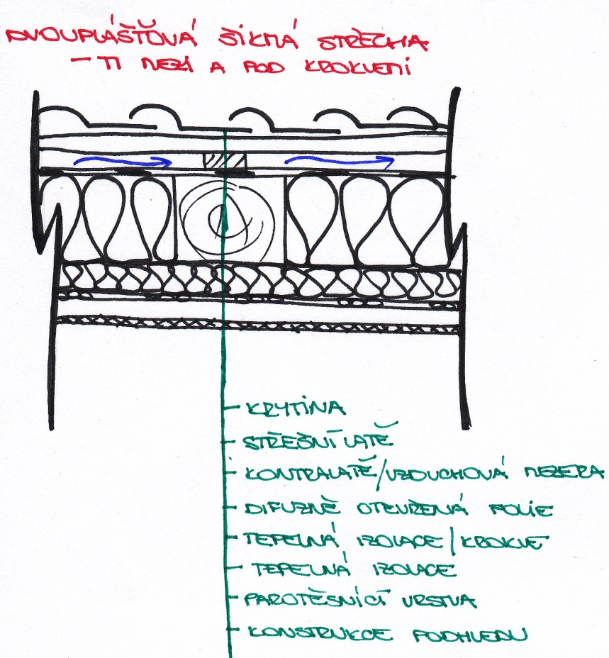
Teoretická část – dělení dle počtu plášťů
Zdroj: vlastní – autor práce

Slide 10
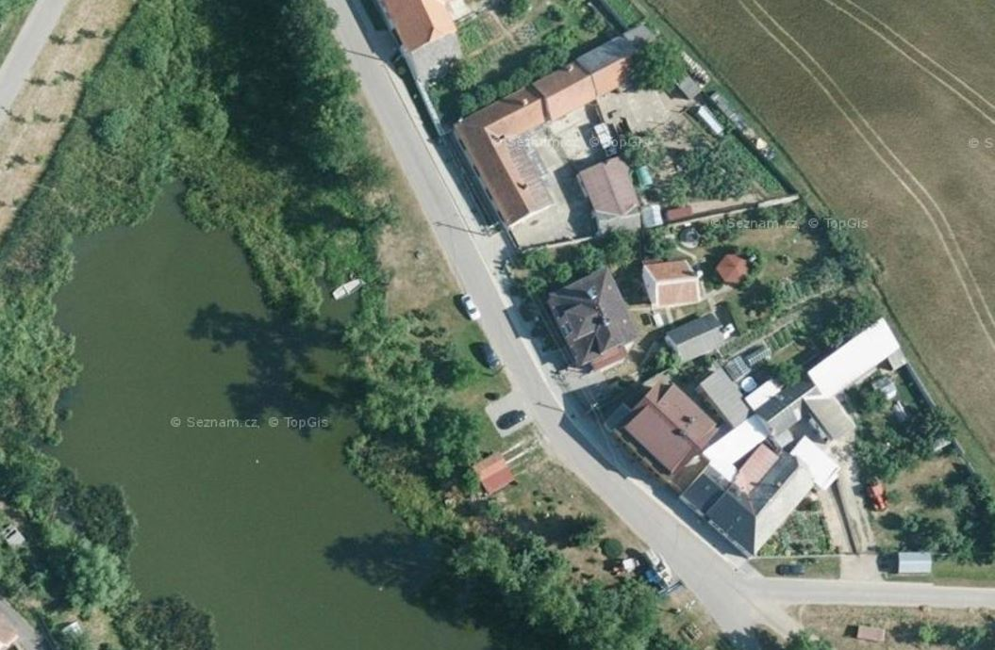
Aplikační část – řešený objekt
Název objektu: Rodinný dům
Adresa stavby: Slavíkovice 57, 675 31 Jemnice
Okres: Třebíč
Kraj: Vysočina
Katastrální území: Slavíkovice u Jemnice (750212)
Číslo parcely: 6/3
Majitel objektu: Jurková Věra
Zdroj: https://mapy.cz/zakladni?x=15.6264864&y=49.0054973&z=19&l=0&base=ophoto

Slide 11
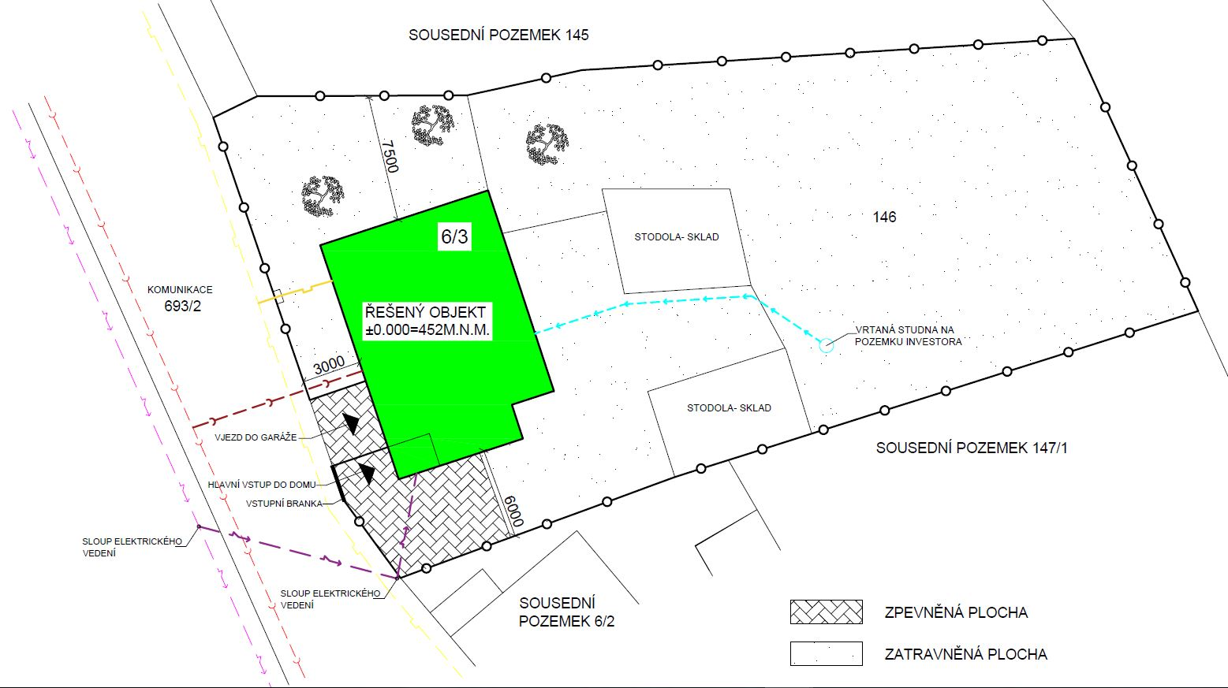
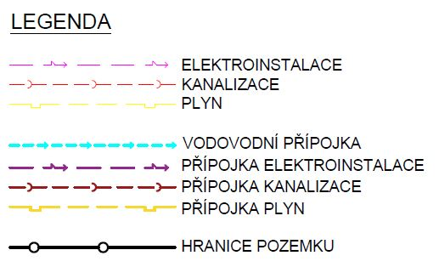
Aplikační část – řešený objekt
Zdroj: vlastní - autor práce

Slide 12
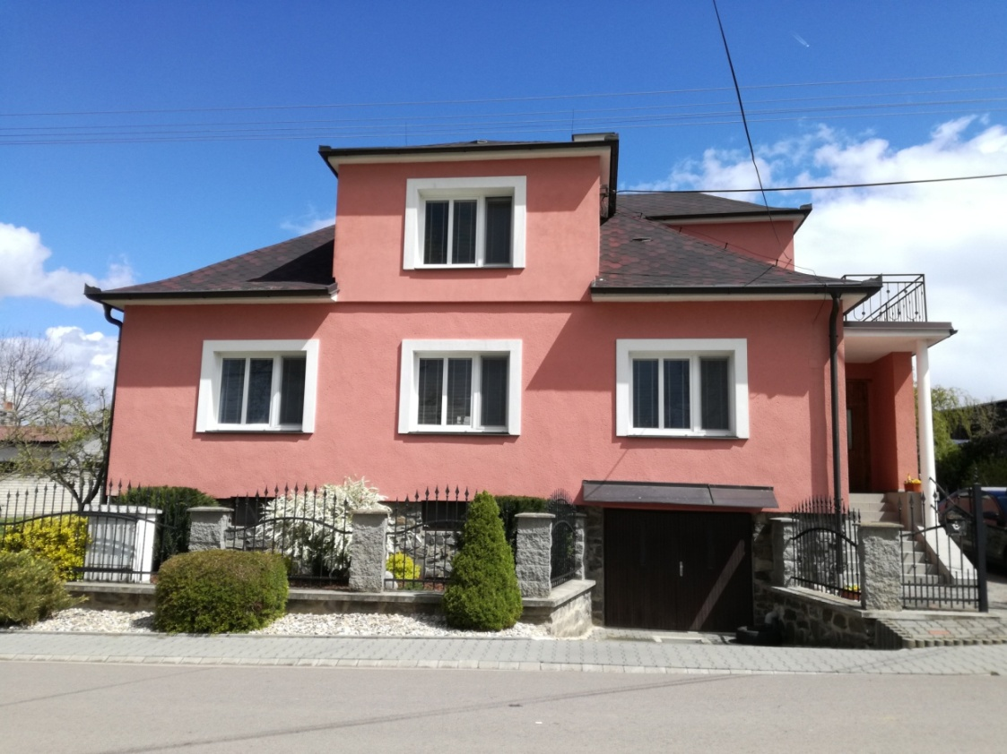
Aplikační část – řešený objekt
Rok výstavby: 1974
Základové konstrukce: beton proložený kamenem
Zdivo obvodové: smíšené zdivo (lomový kámen a cihly)
Zdivo příčkové: cihly plné pálené
Stropní konstrukce: prefabrikované desky do ocelových I nosičů, dřevěná trámová
Schodiště: monolitické jednoramenné, monolitické dvouramenné
Střešní konstrukce: valbová se dvěma vikýři
Zdroj: vlastní – autor práce

Slide 13
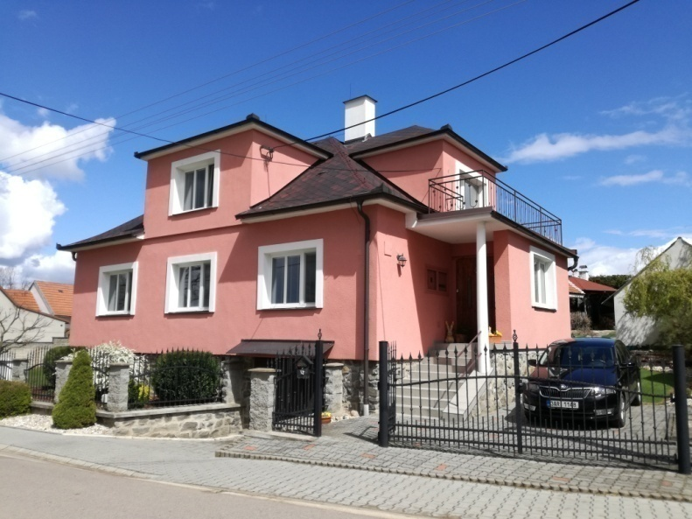
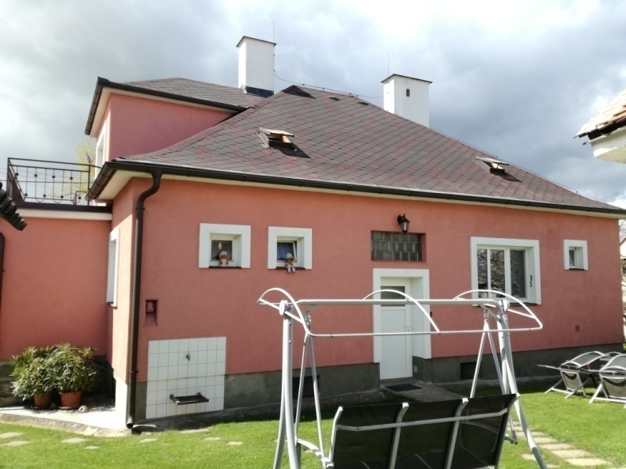
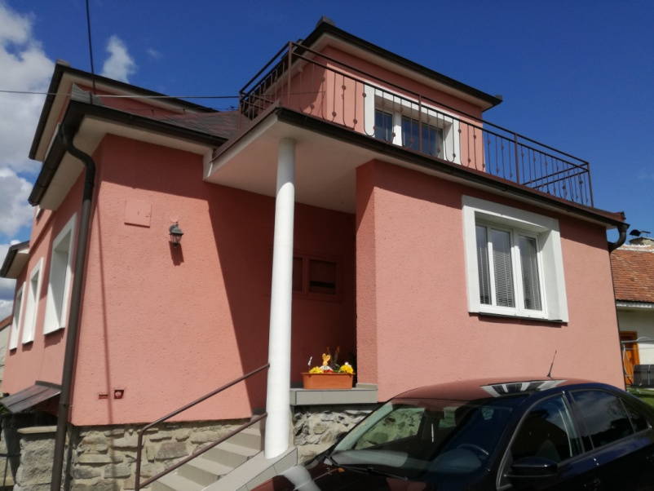
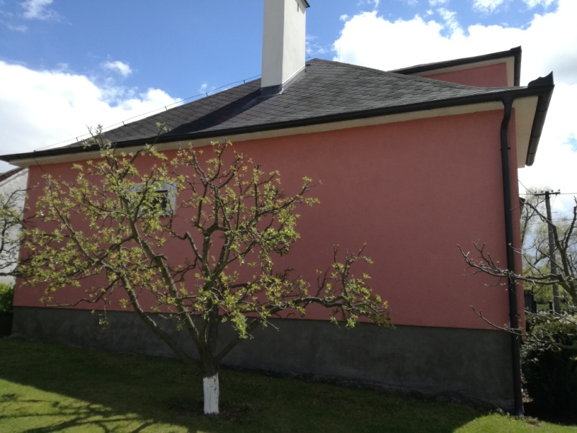
Aplikační část – fotodokumentace stávajícího stavu
Zdroj: vlastní- autor práce

Slide 14
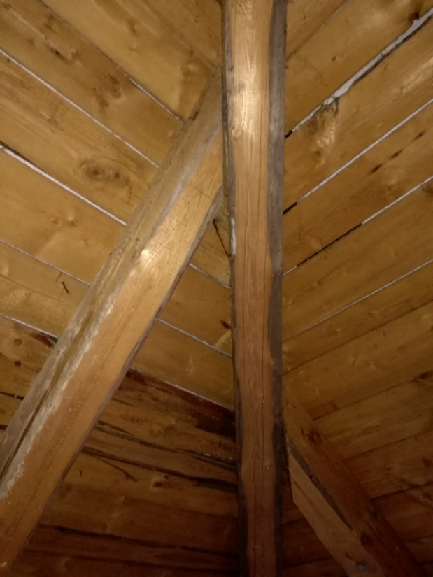
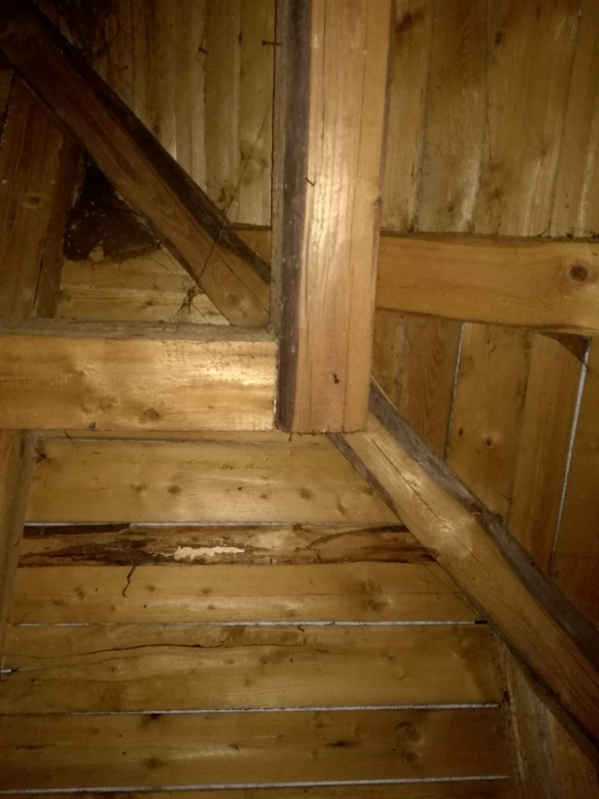
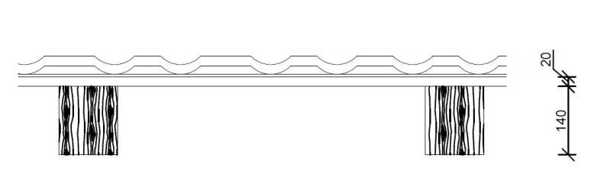
Aplikační část - fotodokumentace stávajícího stavu
Skladba střechy od interiéru:
Krokev 120x140mm
Dřevěné bednění tl. 20mm
Netkaná textilie
Asfaltový šindel
Zdroj: vlastní – autor práce
Zdroj: vlastní – autor práce

Slide 15
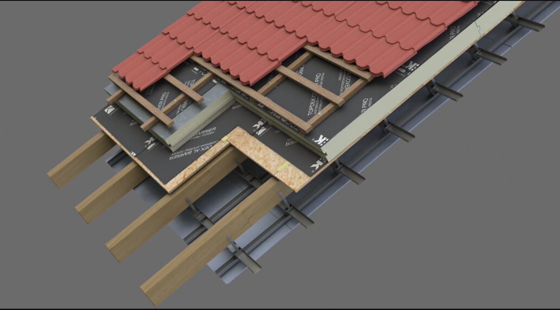
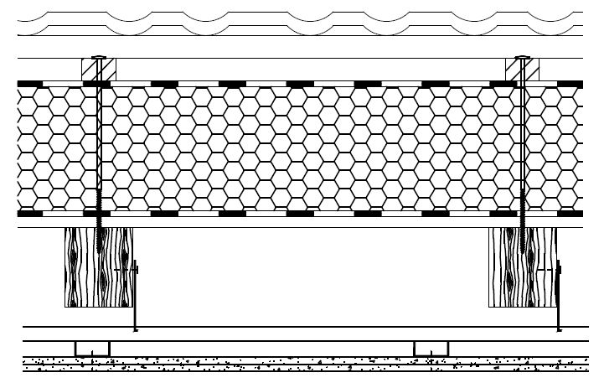
Aplikační část – dodatečné zateplení střešní konstrukce
Varianta 1 = realizovaná varianta
U = 0,143 W/m²K < 0,24 W/m²K
Skladba střešní konstrukce:
Střešní krytina plechová MAXIDEK 2M15A, barva hnědá RAL 8017
Střešní latě 40x60mm
Kontralatě 40x60mm/vzduchová mezera
Doplňková hydroizolace- samolepící pás z SBS modifikovaného asfaltu s jemnozrnným posypem TOPDEK COVER PRO
Tepelná izolace na bázi polyisokyanutátu, pero/drážka tl. 240mm TOPDEK 022 PIR
Parotěsnící a vzduchotěsnící vrstva- samolepící pás z SBS modifikovaného asfaltu s hliníkovou vložkou a polypropylenovou střiží na horním povrchu TOPDEK AL BARRIER
Dřevěné bednění tl. 20mm
Krokev 120x140mm
Podhled 2x12,5mm- sádrokartonové desky RIGIPS
Zdroj: https://www.dek.cz/produkty/imgs/dekroof/DEKROOF%2011-A.jpg
Zdroj: vlastní – autor práce

Slide 16
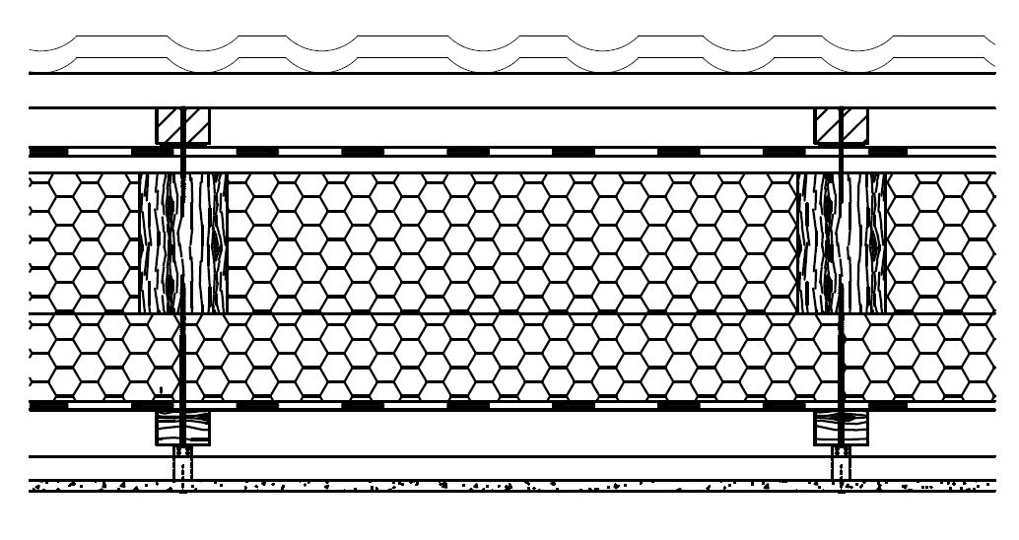
Aplikační část – dodatečné zateplení střešní konstrukce
Varianta 2
U = 0,227 W/m²K < 0,24 W/m²K
Skladba střešní konstrukce:
Střešní krytina asfaltový šindel BAROOLINE PRO S125- 006 cihlová červená
Střešní latě 40x60mm
Kontralatě 40x60mm/vzduchová mezera
Difúzně otevřená folie TYVEK SOLID
Dřevěné bednění tl. 20mm
Krokev 120x140mm/tepelná izolace z minerálních vláken ISOVER MULTIMAX 30 tl. 140mm
Tepelná izolace z minerálních vláken ISOVER MULTIMAX 30 tl. 100mm
Parotěsnící vrstva JUTAFOL N 140 SPECIAL
Podhled 2x12,5mm- sádrokartonové desky RIGIPS
Zdroj: vlastní – autor práce

Slide 17
Aplikační část – dodatečné zateplení střešní konstrukce
Varianta 3
U = 0,175 W/m²K < 0,24 W/m²K
Skladba střešní konstrukce:
Střešní krytina plechová MAXIDEK 2M15A, barva hnědá RAL 8017
Střešní latě 40x60mm
Kontralatě 40x60mm/vzduchová mezera
Difúzně otevřená folie TYVEK SOLID
Tepelná izolace z minerálních vláken ISOVER MULTIMAX 30 tl. 230mm
Parotěsnící vrstva JUTAFOL N 140 SPECIAL
Dřevěné bednění tl. 20mm
Krokev 120x140mm
Podhled 2x12,5mm – sádrokartonové desky RIGIPS
Zdroj: vlastní – autor práce

Slide 18
Aplikační část – zvolená varianta a další navrhovaná opatření
Kritéria hodnocení | Váha kritérií | Varianta 1 |  | Varianta 2 |  | Varianta 3
 |  | Body | Výsledné body | Body | Výsledné body | Body | Výsledné body
Součinitel prostupu tepla | 5 | 5 | 25 | 2 | 10 | 4 | 20
Snížení výšky v interiéru | 5 | 5 | 25 | 2 | 10 | 5 | 25
Údržba | 3 | 4 | 12 | 3 | 9 | 4 | 12
Narušení soukromí při realizaci | 2 | 4 | 8 | 3 | 6 | 4 | 8
CELKEM |  | 70 |  | 35 |  | 65
Zdroj: vlastní – autor práce
Další navrhovaná opatření
Podkrovní půdní prostor => navržení nové obytné místnosti + SDK podhledy
Doporučení 2. etapy rekonstrukce => zateplení obvodového pláště

Slide 19
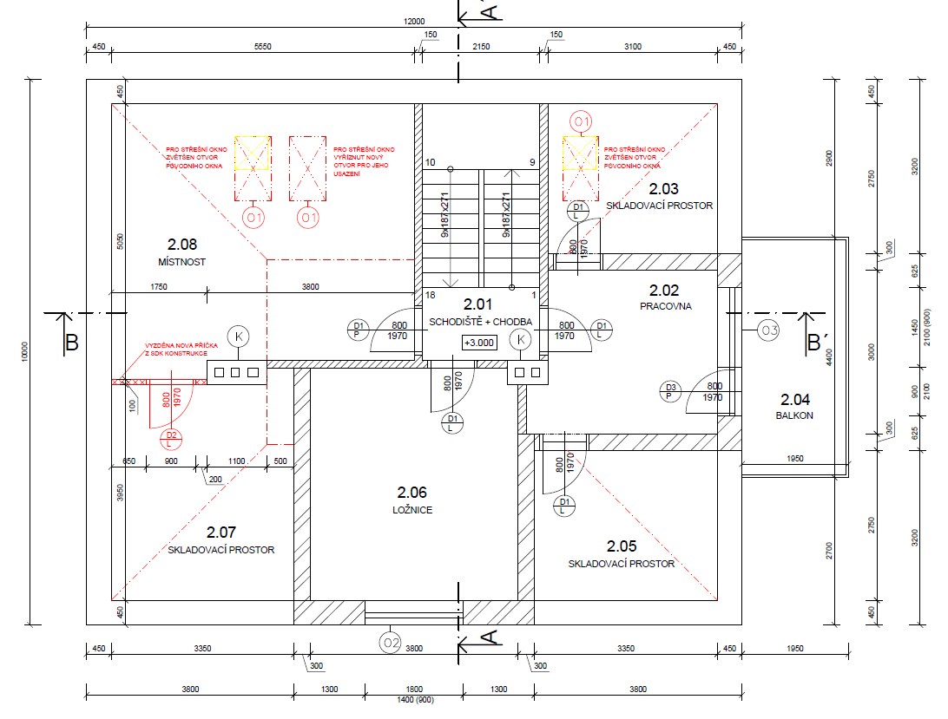
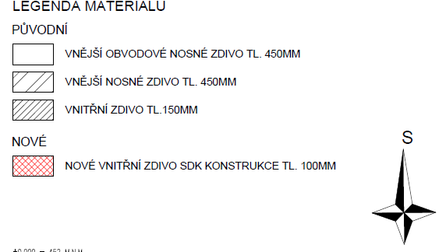
Aplikační část – zvolená varianta a další navrhovaná opatření
Zdroj: vlastní – autor práce

Slide 20
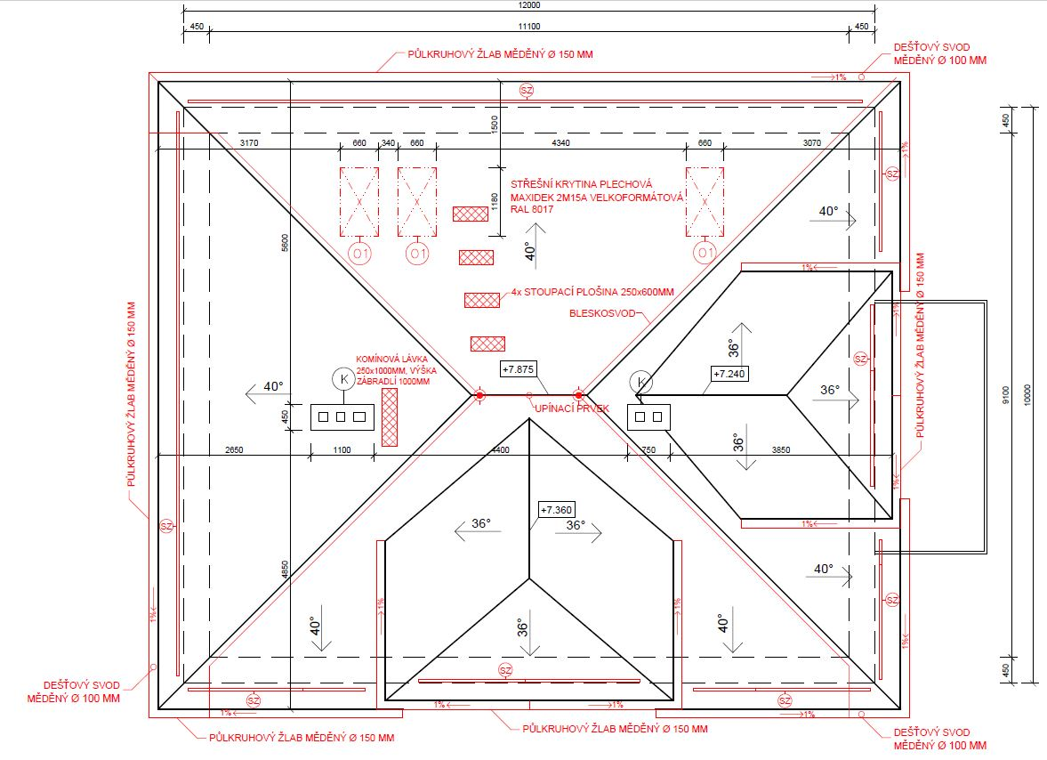
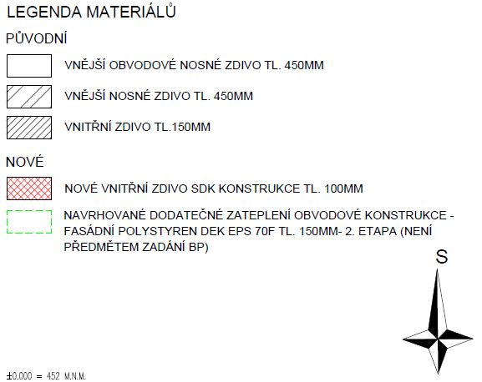
Aplikační část – půdorys střechy
Zdroj: vlastní – autor práce

Slide 21
Závěrečné shrnutí
Získání nových poznatků a informací o rekonstrukcích šikmých střech
Hlavní myšlenka práce = návrh rekonstrukce střešní konstrukce na zvoleném objektu
Cíl mé práce byl splněn

Slide 22
Děkuji za pozornost

Slide 23
Doplňující dotazy
Dotazy od vedoucího BP
V PD, část A průvodní zpráva, uvádíte, že rekonstrukce je v souladu s podmínkami územního plánu obce. Jaké jsou tyto podmínky?
Dotazy od oponenta BP
Jaké jsou průběhy vnitřních sil na konstrukci šikmých střech?

Slide 24
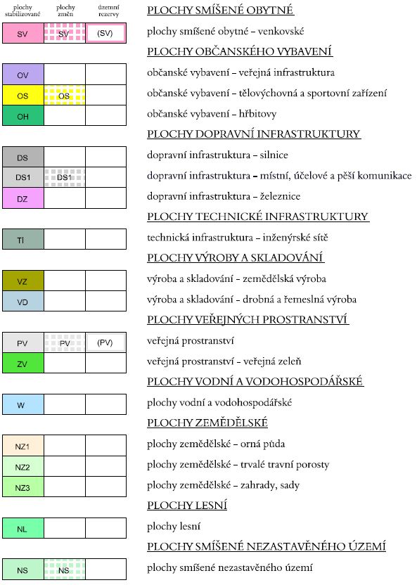
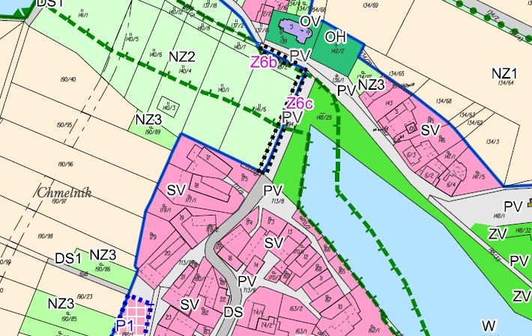
V PD, část A průvodní zpráva, uvádíte, že rekonstrukce je v souladu s podmínkami územního plánu obce. Jaké jsou tyto podmínky?
Zdroj: Obec Slavíkovice, Hlavní územní plán obce Slavíkovice. Dostupné z: Obecní úřad Slavíkovice

Slide 25
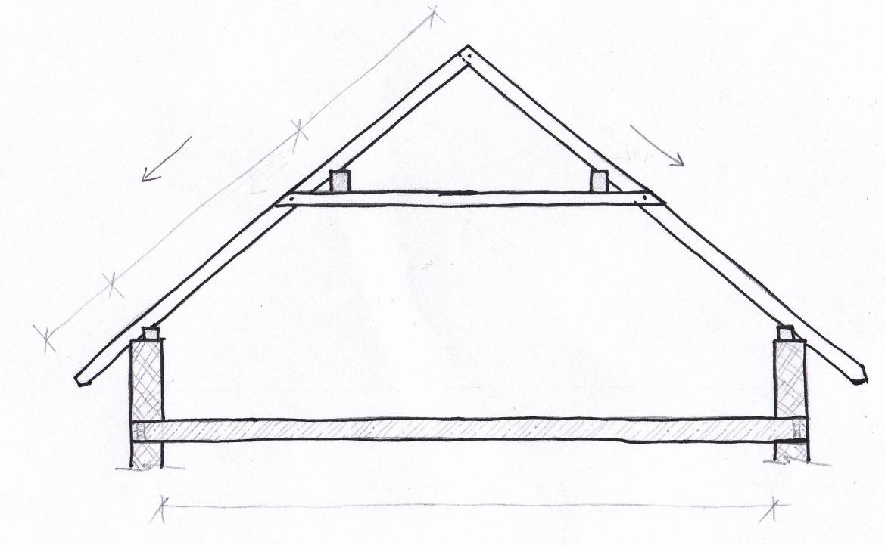
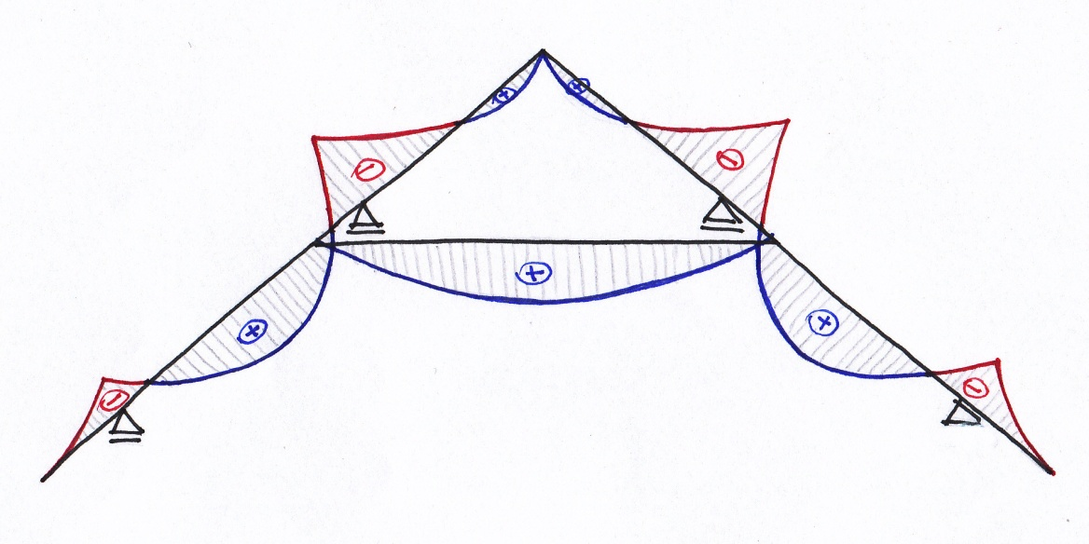
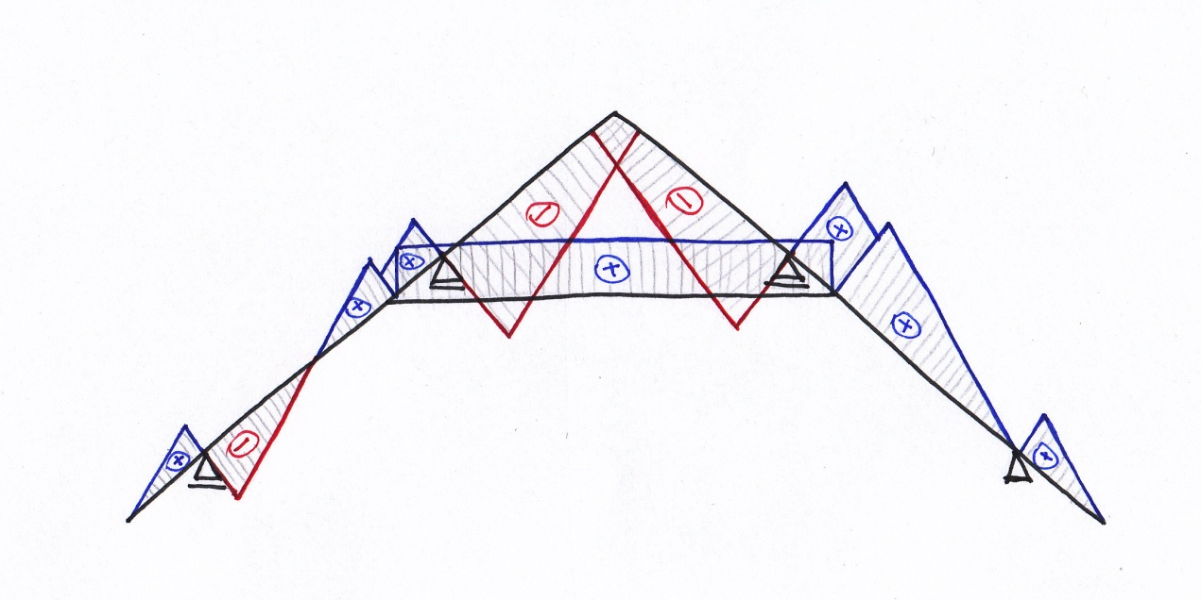
Jaké jsou průběhy vnitřních sil na konstrukci šikmých střech?
Zdroj: vlastní – autor práce

